Slide 1
الوحدة الثالثة:
العمل مع البرمجة

Slide 2
الدرس الثاني
اللبنات البرمجية

Slide 3
لوحة اللبنات
يطلق على الأوامر في سكراتش اسم اللبنات. يمكن الوصول إلى هذه الأوامر من علامة تبويب المقاطع البرمجية. يمكنك سحب وإفلات هذه اللبنات إلى منطقة البرمجة لإنشاء مشروعك. هناك 9 فئات رئيسة من اللبنات في هذه اللوحة حيث يكون لك فئة لون معين وتستخدم من أجل مهام محددة في البرنامج يمكنك أيضَا إضافة المزيد من فئات اللبنات البرمجية كملحقات.

Slide 4
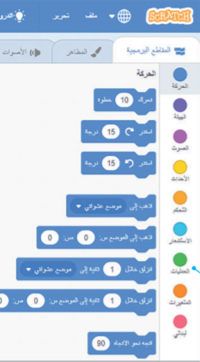
لوحة اللبنات

Slide 5
فئة اللبنات | الوظيفة
تتحكم في حركة الكائنات على المنصة
تتحكم في مظهر الكائن.

Slide 6
فئة اللبنات | الوظيفة
نستخدم لتسجيل أو إدراج صوت داخل البرنامج.
تتحكم في موعد حدوث الأشياء، فمن دون لبنات هذە الفئة لن تكون قادرًا على بدء تشغيل المشروع

Slide 7
فئة اللبنات | الوظيفة
التحكم في البرنامج

Slide 8
إنشاء برنامجك الأول
عندما تضغط على العلم الأخضر، يبدأ الكائن بتنفيذ ما تمت برمجته لكي يقو به. لتفعيل هذا الأمر يجب أن تضع لبنة عند نقر (العلم الأخضر) أعلى البرنامج في منطقة البرمجة يمكنك العثور على هذه اللبنة في فئة لبنات الأحداث.

Slide 9
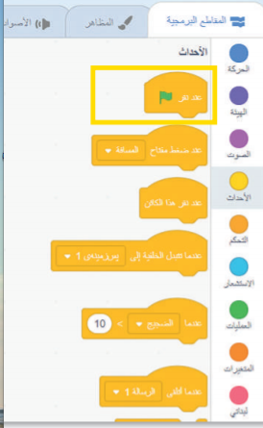

Slide 10
لبنة التحدث (قل)
يعد أسهل أمر يمكن إنشاؤه في سكراتش جعل الكائن يقول شيئًا (يظهر نصًا) ما على المنصة للقيام بذلك، فإنك تحتاج إلى وضع لبنة قل في منطقة البرمجة. تمنح هذه اللبنة الكائن القدرة على إخراج نص معين داخل فقاعة.
يمكنك العثور على لبنة قل في فئة لبنات الهيئة

Slide 11
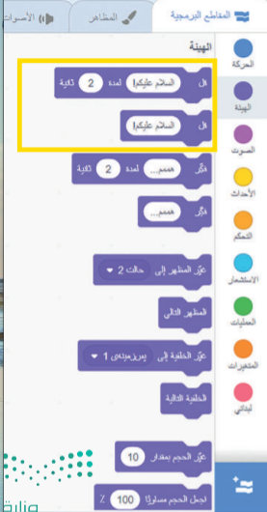

Slide 12
سيتحدث الكائن بشئ ما في فقاعة التحدث
ستظهر فقاعة التحدث على الشاشة لمدة محددة من الثواني .

Slide 13
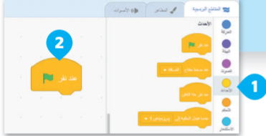
لجعل الكائن يتحدث بشيء ما:
1-اضغط على فئة لبنات الأحداث.
2- قم بسحب وإفلات لبنة عند نقر (العلم الأخضر) في منطقة البرمجة.

Slide 14
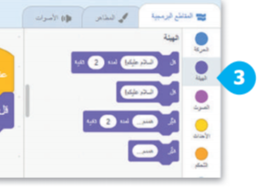
لجعل الكائن يتحدث بشيء ما:
3- اضغط على فئة الهيئة.

Slide 15
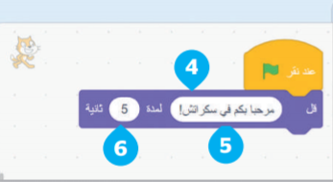
لجعل الكائن يتحدث بشيء ما:
4- قم بسحب وإفلات لبنة قل (السلام عليكم) لمدة 2 ثانية في منطقة البرمجة

Slide 16
لجعل الكائن يتحدث بشيء ما:
5- اضغط على مربع النص الموجود في اللبنة السابقة واكتب النص الذي تريد من الكائن التحدث به، مثلًا "مرحبًا بكم في سكراتش"

Slide 17
لجعل الكائن يتحدث بشيء ما:
6-اضبط على 5 ثوان

Slide 18
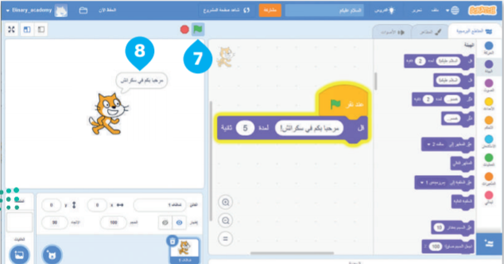
لجعل الكائن يتحدث بشيء ما:
7- اضغط على العلم الأخضر لتشغيل البرنامج.

Slide 19
لجعل الكائن يتحدث بشيء ما:
8- ستظهر الرسالة المكتوبة على المنصة

Slide 20
تحرير البرنامج

Slide 21
يمكنك تحرير أي لبنة بالضغط بالزر الأيمن عليها حيث سيتم عرض 3 خيارات:
مضاعفة، إضافة تعليق، حذف اللبنة.

Slide 22
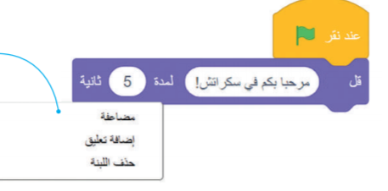
أوامر التحرير

Slide 23
يمكنك حذف أي لبنة برمجية بسحبها وإفلاتها إلى لوحة اللبنات البرمجية مرة أخرى

Slide 24
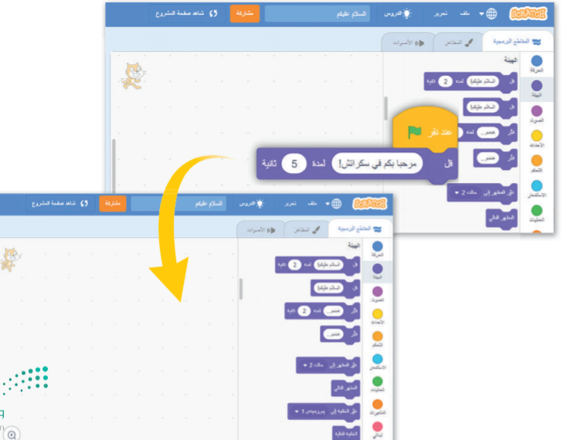

Slide 25
لبنة بدء الحركة

Slide 26
هناك لبنة أساسية أخرى في سكراتش وهي لبنة الحركة. يمكن استخدام هذە اللبنة لتحريك الكائن على المنصة تجعل هذه اللبنة الكائن يتحرك للأمام بعدد محدد من الخطوات في الاتجاه المقابل له. إن القيمة الإفتراضية في هذه اللبنة هي 10 ويمكن اختيار أي رقم بدلًا منها. يمكنك العثور على لبنة في فئة لبنات الحركة

Slide 27
لجعل الكائن يتحرك على المنصة:
1- أضف لبنة عند النقر على (العلم الأخضر).

Slide 28
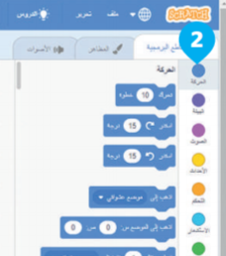
لجعل الكائن يتحرك على المنصة:
2- اضغط على فئة لبنات الحركة.

Slide 29
لجعل الكائن يتحرك على المنصة:
3- قم بسحب وإفلات لبنة تحرك 10 خطوة في منطقة البرمجة.

Slide 30
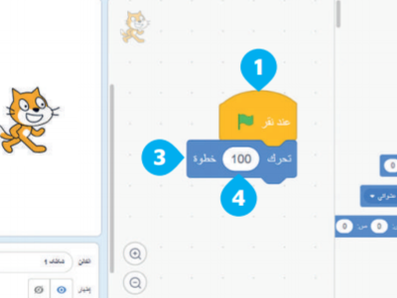
لجعل الكائن يتحرك على المنصة:
4- اضبط خيار الخطوات على 100

Slide 31
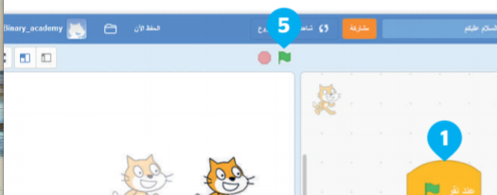
لجعل الكائن يتحرك على المنصة:
5- اضغط على العلم الأخضر لتشغيل البرنامج

Slide 32
دوران الكائن

Slide 33
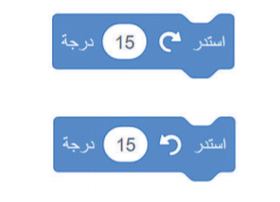
يمكنك استخدام لبنة استدر لتعيين استدارة مخصصة للكائن, تقوم لبنة استدر بجعل الكائن يدور الكائن يدور بعدد درجات مجددة باتجاه العقارب الساعة أو عكسها وفق اللبنة المستخدمة. القيمة الافتراضية لهذه اللبنة هي 15 ويمكن اختيار أي رقم بدلًا منه. يمكنك العثور على لبنة استدر() درجة في فئة لبنات الحركة.

Slide 34
حاول تجربة البرنامج التالي ولاحظ دوران القطة. اجعل الدوران عكس عقارب الساعة ولاحظ النتيجة.

Slide 35
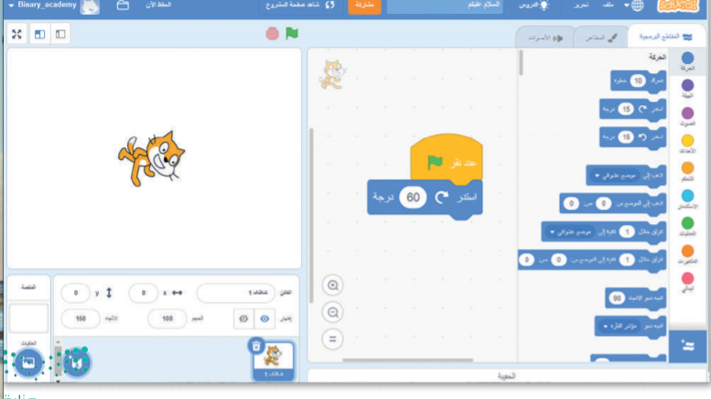

Slide 36
المؤثرات الصوتية

Slide 37
يمكنك في سكراتش إضافة العديد من المؤثرات الصوتية إلى كائنك. الصوت الافتراضي في البرنامج هو صوت (المواء) نظرًا لأن الكائن الافتراضي هو القطة. هناك مكتبة أصوات كبيرة يمكنك من خلالها اختيار أصوات مختلفة، كما يوجد خيار آخر للصوت من خلال تحميل أي صوت من حاسبك أو حتى تسجيله. يمكنك إضافة العديد من الأصوات المختلفة كما تربد إلى برنامجك. يمكن العثور على لبنات الصوت في لبنات الصوت

Slide 38
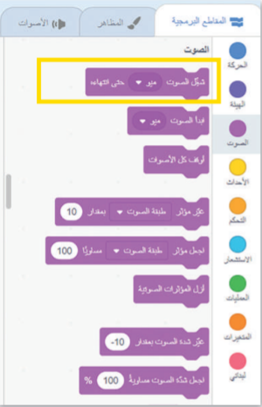

Slide 39
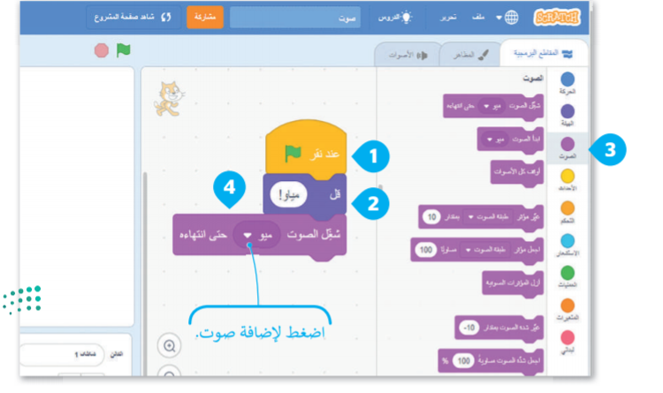
لتشغيل صوت"
1- أضف لبنة عند نقر (العلم الأخضر) من فئة لبنات الأحداث.

Slide 40
لتشغيل صوت"
2- أضف لبنة قل من فئة لبنات الهيئة

Slide 41
لتشغيل صوت"
3- اضغط فوق فئة لبنات الصوت

Slide 42
لتشغيل صوت"
4- قم بسحب وإفلات لبنة شغل الصوت حتى انتهاءه في منطقة البرمجة

Slide 43
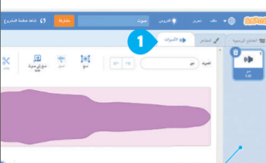
لإضافة صوت جديد:
1- اضغط على علامة تبويب الأصوات.

Slide 44
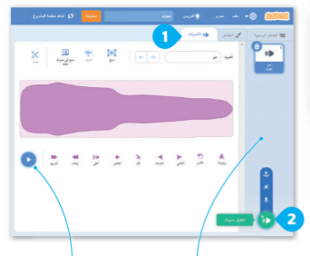
لوحة الصوت
تشغيل الصوت

Slide 45
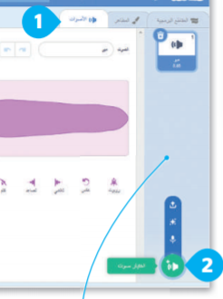
لإضافة صوت جديد:
2- اضغط على أيقونة اختيار صوت.

Slide 46
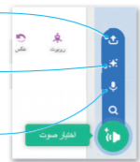
تحميل صوت تحميل مقطع صوت من حاسبك.
مفاجأة إضافة صوت عشوائي من مكتبة الأصوات
تسجيل . تسجيل مقطع صوتي

Slide 47
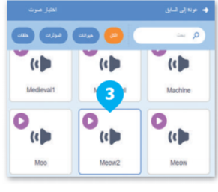
لإضافة صوت جديد:
3- اختر الصوت الذي تريده

Slide 48
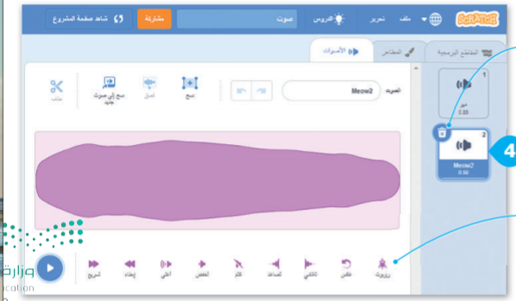
لإضافة صوت جديد:
4- سيضاف الصوت المحدد إلى لوحة الصوت

Slide 49
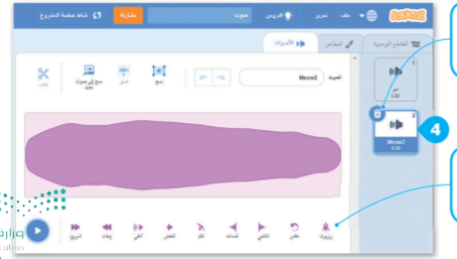
اضغط على × لحذف الصوت.
اضغط لإضافة تأثير إلى الصوت.

